Slide 1
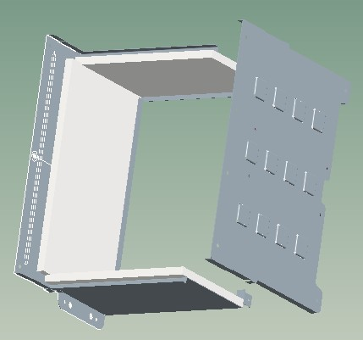
محفظه احتراق
همانطور که از نامش پیداست ، محلی است که در آن شعله تشکیل می شود .
محفظه احتراق تقریبا در مرکز شوفاژ قرار می گیرد و عمل احتراق در داخل محفظه انجام می گردد. جنس آن از آلومینایزاستیل می باشد و دور تا دور محفظه با عایق پوشیده می شود . عایق باعث می شود تا علاوه بر اینکه اتلاف انرژی کمتری صورت پذیرد ، همچنین از آلودگی صوتی شعله به محیط بیرون نیز جلوگیری می نماید . جنس عایق ها از فیبر سرامیکی می باشد که می توانند دمایی در حدود 1200 درجه سانتیگراد را تحمل نمایند .
این عایق در دمای 1700 درجه ذوب می شود .
عایق به آسانی بروی محفظه نصب می شود ولی بر اثر بی احتیاطی به راحتی می شکند .
محفظه احتراق پکیج در دو نوع زیر وجو ددارند :
محفظه احتراق باز
محفظه احتراق بسته

Slide 2
محفظه احتراق باز
در محفظه احتراق باز، پکیج هوای لازم برای احتراق را از فضایی که در آن نصب شده است تامین می کند . اگر در اتاقی که پکیج در آن نصب شده است ، تهویه مناسب نداشته باشد ، تمام اکسیژن داخل اتاق در کوتاهترین زمان مصرف خواهد شد و مشکلات زیر رخ خواهد داد :
عملکرد ضعیف
تولید بسیار بالای منوکسیدکرین
مسدود شدن تیغه های مبدل اصلی
اگر دودکش مناسب نباشد و یا قطر لوله دودکش کم باشد و یا لوله دودکش گرفته باشد ، گاز حاصل از احتراق نمی تواند به خوبی از دودکش عبور نماید و در نتیجه دود به محلی که پکیج در آن قرار دارد ، برمی گردد و این امر ممکن است ، فاجعه آفرین باشد . برای جلوگیری از بروز چنین مشکلی از " کلید ایمنی دود " استفاده می شود .
- محفظه احتراق بسته :
به وسایلی گفته می شود که هوای مورد نیاز جهت احتراق را از داخل اتاق یا خارج از فضایی که در آن نصب شده اند ، تامین می نمایند . در این وسایل، محصولات احتراق نیز توسط دودکش به فضای آزاد منتقل می شود . این نوع وسایل بهترین نوع وسایل احتراق هستند که اکسیژن محیط بسته را مصرف نمی کنند .

Slide 3
ترموستات ایمنی دودکش ( کلید ایمنی دود ):
یک وسیله ایمنی برای کنترل تخلیه محصولات احتراق می باشد و فقط در محفظه احتراق باز، نصب می گردد. این ترموستات یک کلید حرارتی می باشد که اگر به هر دلیلی مسیر خروجی دودکش مسدود شود ، و دود نتواند به خارج هدایت گردد، محصولات احتراق به داخل کلاهک تعدیل برمیگردد و باعث گرم شدن ترموستات ایمنی می شود . ترموستات بعد از حدود 30 ثانیه ، عمل می نماید و در نتیجه مشعل خاموش می شود. تا زمانی که کلید ایمنی دود خنک نشود ، سیستم روشن نمی شود معمولا پس از 15 دقیقه آن سرد می شود و مشعل بطور خودکار ریست (RESET) می شود . دمای عملکرد ترموستات ، بستگی به نوع دستگاه و ساخت آن بین 66 تا 84 درجه سانتیگراد متفاوت می باشد .
در صورت روشن شدن چراغ هشدار، نسبت به موضوع بی تفاوت نباشید و سیستم و همچنین لوله دودکش را بازرسی کلی نمایید.
نکته : اگر کلید ایمنی دود ، وصل نباشد و یا قطع شده باشد و یا در آن نقصی وجود داشته باشد مشعل بعداز چند ثانیه خاموش می شود و تا رفع عیب نشود ، مشعل روشن نمی شود .

Slide 4
کلاهک تعدیل :
وسیله ای است که روی لوله رابط دودکش (بلافاصله پس از دستگاه گاز سوز) قرار داده می شود. و جزئی از این لوله به شمار می آید . این وسیله ممکن است درون خود دستگاه نیز تعبیه شده باشد .
مزایای نصب کلاهک تعدیل جریان دودکش:
در صورتی که لوله دودکش به هر علتی مسدود شود و یا مکش در لوله به راحتی انجام نگیرد ، به محصولات احتراق ( دود ) اجازه می دهد که از سیستم خارج شود ( در این موقع سنسور دود ، عمل می نماید )
هر گاه جریان باد در بیرون ، وارد لوله دودکش شود ، این جریان نمی تواند باعث خاموش شدن شعله گردد.
با تزریق هوا به محصول احتراق ، باعث می شود تا دود رقیق گردد و انتقال دود راحت تر انجام گیرد.
در پکج هایی که مجهز به کلاهک تعدیل می باشد ، قطر دود کش ، نباید کمتر از 15 سانتیمتر باشد . و همچنین رعایت شیب سه درصد برای این نوع پکیج ها ( به علت آنکه فن ندارد ) الزامی می باشد . ( بطور کلی ، دود تمایل دارد ، همیشه به سمت بالا حرکت نماید و تمایلی به طی کردن در مسیر افقی را ندارد و چون نیروی فن نیز وجود ندارد ، به نظر می رسد که رعایت این شیب ، به حرکت دود کمک شایانی می نماید )
چگونه می تواند فهمید که جریان دود در دودکش به خوبی انجام می پذیرد ؟
کافی است که یک تکه کاغذ را آتش بزنیم و در کنار دهانه دودکش قرار بدهیم ، دود و آتش باید به داخل لوله دودکش کشیده شود . اگر این حالت به وجود نیامد ، مسیر لوله دودکش مسدود می باشد
د رخانه ها و به خصوص آپارتمانها به علت محدودیت فضا و زمین ، از لوله های دودکش با قطر کوچک استفاده می شود که این امر با پکیج هایی که کلاهک تعدیل دارند ، سازگاری ندارد . برای اینکه تخلیه دود ، بطور کامل انجام گیرد ، می بایست احتراق در محفظه بسته انجام گیرد و خروج دود توسط فن و به صورت اجبار انجام گیرد.

Slide 5
نکته:
• از لوله دودکش با قطر 10cm برای پکیج های بدون فن استفاده نکنید ( قطر مورد تایید مقررات ملی ساختمان ، 15cm می باشد )
• استفاده از دودکش های فنری توصیه نمی شود ، زیرا تحمل دمای پایینی دارند ، انعطاف پذیری آنها زیاد است ، امکان زدن بست کم می باشد و خروج دود به سختی انجام می پذیرد و احتمال نفوذ دود به فضای نصب در ساختمان زیاد می باشد . استفاده از دودکش گالوانیزه به علت محکمی و جذب لوله ها ، بسیار مناسب می باشد .
• اگر پکیج نو را جایگزین پکیج کهنه می کنید ، بهتر است که سیستم دودکش را نیز تعویض و یا حداقل تمیز نمایید .
• وجود درز در لوله های دودکش سیمانی مانع از مکش خوب دود می شود .

Slide 6
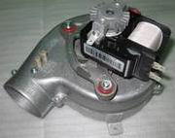
فن :
فن در بالای محفظه احتراق بسته قرار دارد و وظیفه آن خروج اجباری محصولات احتراق از محفظه به سمت بیرون و همچنین مکش هوای مورد نیاز به داخل محفظه بسته می باشد .
در صورتی که از دودکش دو جداره استفاده شود قطر آن (mm 100-60) می باشد ، یعنی قطر لوله داخلی 60mm است و دود از طریق آن به خارج هدایت می شود و قطر لوله بیرونی که 100mm می باشد ، جریان اکسیژن را از محیط بیرون به داخل محفظه را برقرار می کند ، در صورتی که از دو دودکش مجزا استفاده کنیم ، بهتر است که قطر لوله ها (80-80mm) در نظر گرفته شود ، یعنی قطر لوله دود 80mm و قطر لوله هوا نیز 80mm می باشد .
بطور معمول ، سرعت فن ، ثابت می باشد ولی در بعضی از پکیج ها به صورت مدولار وجود دارد و بسته به نیاز ، سرعت گردش فن ، کم یا زیاد می شود .
درضمن بعضا در فن ها ، سنسوری بنام (Hall sensor) وجود دارد که می تواند سرعت فن را چک نماید .

Slide 7
معمولا توان فن را برحسب توان حرارتی پکیج به شرح زیر انتخاب می کنند :
جدول انتخاب توان موتور فن ( برحسب وات ) برای پکیج ، با توان حرارتی ( برحسب کیلو وات ) متفاوت
قدرت حرارتی پکیج | 24kw | 28kw | 32-35-36kw
توان موتور فن | 35w | 45w | 60w

Slide 8
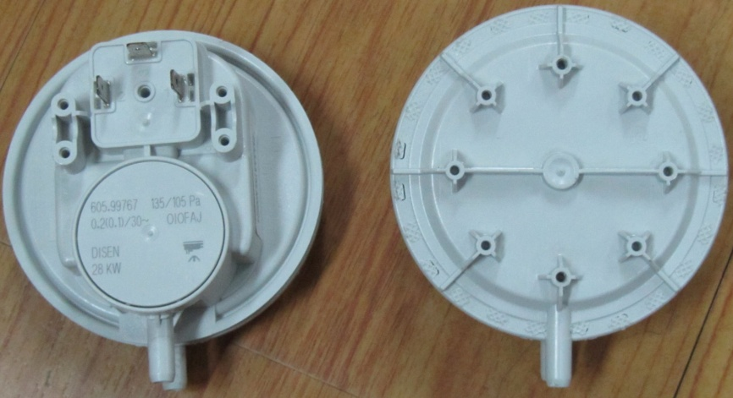
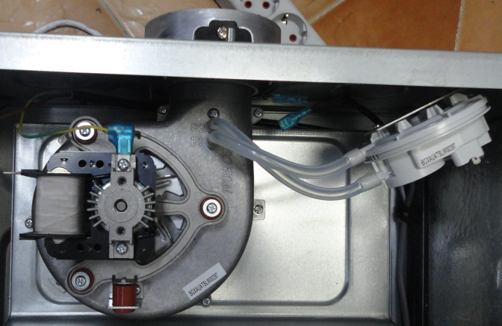
کلید کنترل فشار دود ( پرشر سوئیچ دود )
برروی فن لوله ونتوری قرار دارد که وظیفه آن ، کنترل تخلیه محصولات احتراق می باشد . ( در حالت عادی کنتاکت های کلید کنترل فشار دود قطع هستند ( حالت NO )
با روشن شدن فن ، هوای زیرین دیافراگم پرشرسویچ از طریق شیلنگ ( رابط بین ونتوری و پرشرسویچ ) به داخل ونتوری مکیده میشود در نتیجه صفحه دیافراگمی ، باعث وصل کنتاکت ها می شود ( فشار مکش باید حداقل در حدود 0.6 میلی بار باشد تا بتواند کنتاکت ها را وصل نماید ) . با اتصال کنتاک ها ، جریان نیز برقرار می شود و برد الکترونیکی به سالم بودن و کارکرد درست فن و خروج درست دود پی می برد .
مادامی که فن بکار افتاد و تا حدود 20 ثانیه پرشر سوئیچ دود ، فعال نگردد پکیج خاموش می شود و چراغ زرد روشن می شود .

Slide 9
سوال : به نظر شما اگر قبل از آنکه فن و پکیج روشن شود ، کنتاکت پرشر سوئیپ دود فعال باشد ( کنتاکت ها قطع باشند و نشان دهنده آن باشد که فن روشن است ) ، چه روی می دهد ؟
جواب : می دانیم که پرشر دود وقتی عمل می نماید که فن روشن باشد . حال اگر قبل از روشن شدن فن ، پرشر دود عمل کرده باشد ، این حالت نشان دهنده وجود یک نقص در سیستم می باشد و برد الکترونیکی دستگاه ، برای امنیت بیشتر ، فن و پکیج را روشن نمی کند و بعد از چند ثانیه چراغ زرد دستگاه را روشن می نماید.
برای درک بهتر عمل و نتوری ، می توان مثال زیر را بازگو کرد : هر گاه به لبه یک لوله خودکا، فوت نماییم ، صدای سوت ایجاد می گردد. حال چگونه صدای سوت ایجاد می گردد ؟ وقتی ما فوت می کنیم ، این حرکت هوا باعث می شود که هوای داخل لوله نیز به همراه خود بیرون بیاورد و یک خلا به وجود آید . به این عمل " ونتوری " و به لوله خودکار ، " لوله ونتوری " می گویند . اگر انتهای لوله خودکار ، سوراخ باشد ، دیگر صدای سوت شنیده نمی شود . زیرا دیگر خلاء به وجود نمی آید.
اساس کار ونتوری تغییر سطح مقطع می باشد ( سطح مقطع کوچکتر می شود ، بنابر این سرعت بالا و فشار کم می شود ) چون سیال تمایل دارد از فشار بیشتر به فشار کمتر حرکت نماید در نتیجه موجب حرکت سیال می شود .

Slide 10
معمولا بخار آب موجود در محصولات احتراق در داخل لوله رابط ونتوری جمع می شود و در کار آن اختلال به وجود می آورد. به همین جهت در بعضی مدلها یک محلی را در لوله رابط ونتوری ، ایجاد می کنند تا قطرات آب در آ« جمع گردد که اصطلاحا به آن " کندانست " می گویند .
پرشر سویچ دود از نوع " در حالت طبیعی باز " ( N.O) می باشد و در صورت حرکت فن ، کنتاکت ها وصل می شوند . با چرخاندن پیج تنظیمی که بروی آن قرار دارد ، می توانیم فشار فنر وارد بر کنتاکت ها را کاهش و یا افزایش دهیم و در نتیجه حساسیت آنرا کمتر و یا بیشتر نماییم .
وفتی فن خاموش است فشار فنر باعث می شود تا کنتاکت ها ی پرشر قطع شود . هنگامی که فن کار می کند ، عمل ونتوری باعث می شود تا نیروی خلا بر نیروی فنر ، غلبه کند و کنتاکت ها متصل گردند ، با حرکت پیچ به سمت راست فشار فنر بیشتر می شود . حساسیت کلید کنترل فشار دود می تواند بین حداکثر 6mbar و حداقل 0/55bar ، تنظیم گردد . ( معمولا یک میلی بار در نظر گرفته می شود )

Slide 11
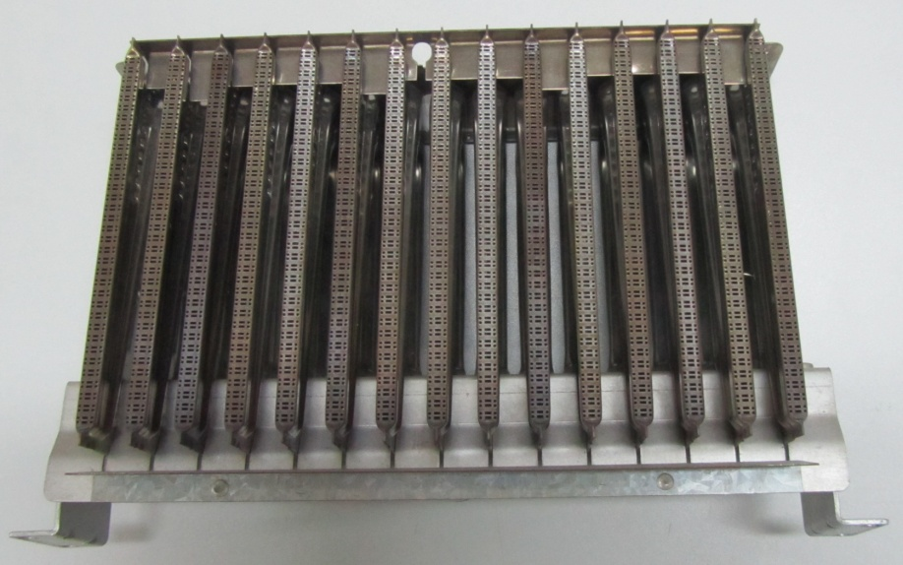
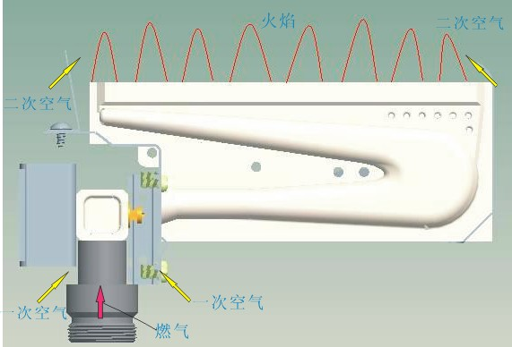
مشعل
مشعل وسیله ای است که در پکیج نصب می شود و با مخلوط کردن گاز و هوا ، یک اشتعال مناسب را برای گرم کردن آب داخل مبدل ، به وجود می آورد .
مشعل شامل تعدادی پره می باشد که با فاصله معین از یک دیگر قرار می گیرند ، جریان گاز وارد چند راهه می گردد که اصطلاحا به آن " مانیفولد " می گویند و از آنجا توسط نازل وارد لوله ونتوری پره مشعل می شود و در حین ورود به آن با هوای اولیه مخلوط می گردد . گاز و هوا پس از مخلوط شدن به سر مشعل می رسد و آنگاه توسط الکترود جرقه زن ، مشتعل می گردد و با کمک هوای ثانویه که به داخل محفظه احتراق مکیده می شود ، عمل احتراق تقریبا بطور کامل انجام می پذیرد .
هرچه قدرت حرارتی پکیج بالاتر باشد ، تعداد نازل مشعل آن نیز ، بیشتر می باشد .
هر کدام معرف 2 کیلو وات می باشد
جریان گاز= فشار گاز * قطر ژیگلور

Slide 12
نکته 1: اگر آب داغ شود و یکمرتبه سرد شود ، این عمل باعث تشدید تشکیل رسوب می شود . به همین علت ، شعله یکمرتبه خاموش نمی شود بلکه ، شعله کوتاه می شود و آنگاه خاموش می شود .
نکته 2: در مدار آبگرم مصرفی ، شعله با حداکثر توان روشن می شود . زیرا آب مصرفی را باید گرم نماید .
در مدار آبگرم گرمایشی شعله همواره با حداقل توان روشن می شود و بعد به حداکثر می رسد ، وقتی عملکرد شعله توسط میله یونیزاسیون تایید شد برای جلوگیری از تشدید تشکیل رسوب و خاموش شدن سریع مشعل ، معمولا این شرط ذیل اعمال می گردد :
• اگر پس از یک دقیقه از تشخیص شعله توسط میله یونیزاسیون ، دمای ما ، 8 درجه بیشتر از دمای تنظیمی پکیج برسد ، مشعل خاموش می شود .
• اگر پس از گذشت 2 دقیقه ، دمای ما ،6 درجه بیشتر از دمای تنظیمی برسد ، مشعل خاموش می شود .
• اگر پس ازگذشت 3 دقیقه ، دمای ما ، 4 درجه بیشتر از دمای تنظیمی برسد ، مشعل خاموش می شود .

Slide 13
تعویض نوع گاز مصرفی
همانطور که می دانید فشار گاز شهری ( 178 میلیمتر ستون آب ) به مراتب کمتر از فشار گاز کپسولی می باشد بنابر این هرگاه خواسته باشیم تا پکیج ( با گاز شهری ) را با گاز کپسولی ، روشن نماییم می بایست ، شرایط کار را طبق مراحل زیر فراهم آوریم :
• برق پکیج را قطع و شیر گازی را می بندیم .
• مشعل ( برنر ) را از جای آن بیرون آورید . ( دربعضی از مدل ها نیازی به باز کردن مشعل نمی باشد )
• نازلها و واشرها را جایگزین نمایید .
• مجددا حداکثر / حداقل فشار ملایم را بروی شیر گاز تنظیم نمایید .
قطر سوراخ ژیگورهای گاز کپسولی ، کوچکتر از قطر سوراخ گاز طبیعی هستند و بسته به نوع پکیج و قدرت حرارتی آن ، تعداد ژیگلور ها معمولا بین 12 تا 18 عدد می باشد .
قطر ژیگلور برای گاز طبیعی بین 25/1 تا 35/1 میلی متر می باشد که با عدد 125 تا 135 نشان داده می شوند . قطر ژیگلور گاز کپسولی 77/0 میلیمتر می باشد .
تعداد زیگلورها
28 KW : 15
24KW : 12

Slide 14
نکته : ارقام ذکر شده در اکثریت پکیج ها رایج می باشد ولی برای تعویض ژیگلور، بهتر است که از اطلاعات موجود در کاتالوگ کارخانه سازنده ، استفاده و اقدام نمود .
برای نمونه می توان گفت که در پکیج بوتان ، برای مشعل های با توان 24kw تعداد 12 نازل و برای مشعلهایی با توان 28kw تعداد 14 نازل در نظر گرفته شده است . اما در پکیج ( آریستون ، برای مشعل با توان 23kw و 27kw به ترتیب 12 و 13 نازل طراحی شده است .
سئوال : به نظر شما علت آنکه قطر سوراخ نازل ( ژیگلور) گاز کپسولی ، کمتر از گاز شهری است ، چیست ؟
جواب : ارزش حرارتی گاز طبیعی 9000kcal/m3 و ارزش حرارتی گاز کپسولی در حدود 12000kcal/m3 می باشد .
با توجه به ثابت بودن ظرفیت پیج ( به عنوان مثال 20000kcal/h) ، می توان نتیجه گرفت که قطر ژیگلور در گاز طبیعی باید بزرگتر از گاز کپسولی باشد . ( در ضمن فشار گاز شهری در حدود 178 میلیمتر ستون آب می باشد که به مراتب از فشار گاز داخل کپسول کمتر است ) از همین رو در موقع تغییر گاز کپسولی به شهری یا برعکس ، باید نازل ها نیز متناسب با نوع گاز تعویض شوند .

Slide 15
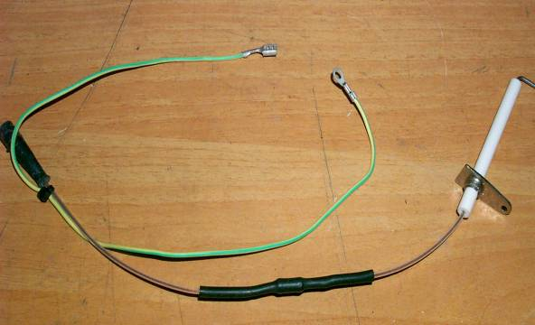
الکترودهای جرقه زن
کار الکترود ، ایجاد جرقه و روشن کردن مخلوط گاز و هوا می باشد . ولتاژ آنها به وسیله ترانس جرقه تامین می شود . ( ترانسفورماتور از نوع افزاینده می باشد یعنی اینکه آنها می توانند ولتاژ 220 ولت را 10000 الی 15000 ولت افزایش بدهند . ترانسفورماتور دارای دو سیم پیج اولیه و ثانویه می باشد که در نوع افزاینده ولتاژ ، تعداد دور سیم پیچ اولیه به مراتب کمتر از ثانویه می باشد . )
فاصله نوک الکترودها از یک دیگر بین 3 تا 5 میلیمتر می باشد .
فاصله نوک الکترودها از سطح مشعل در حدود 9 میلیمتر می باشد .
حداقل مقاومت بین سرامیک و زمین باید بزرگتر از 60 مگا اهم باشد .
همچنین مقاومت بین سرامیک الکترود و کابل اتصال نیز باید بزرگتر از 60 مگا اهم باشد .
3 ثانیه طول می کشد تا وجود شعله حس شود
آیا به این نکته فکر کرده اید که اگر گاز به مشعل بیاید و الکترود جرقه معیوب باشد و یا باعث تشکیل شعله نگردد، پس از مدتی چه حادثه ای ممکن است بوجود آید ؟ در پکیج برای جلوگیری از بروز این چنین حالتی ، چه تدبیری اندیشیده شده است ؟
درست حدس زده اید ، با استفاده از " میله یونیزاسیون " ، وجود شعله حس می شود .

Slide 16
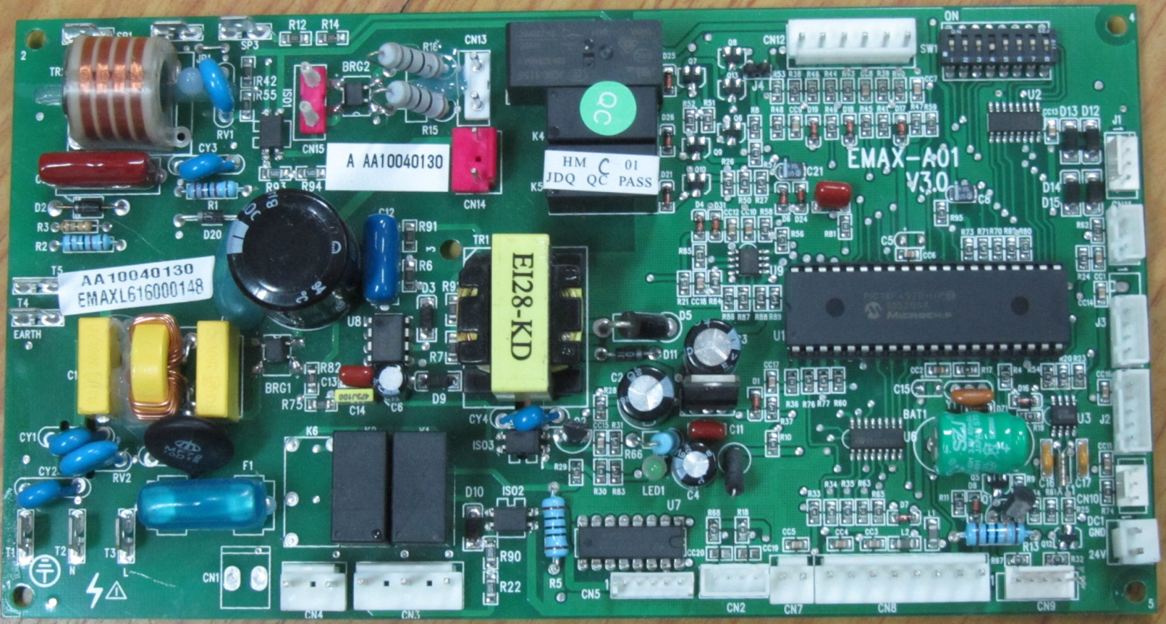
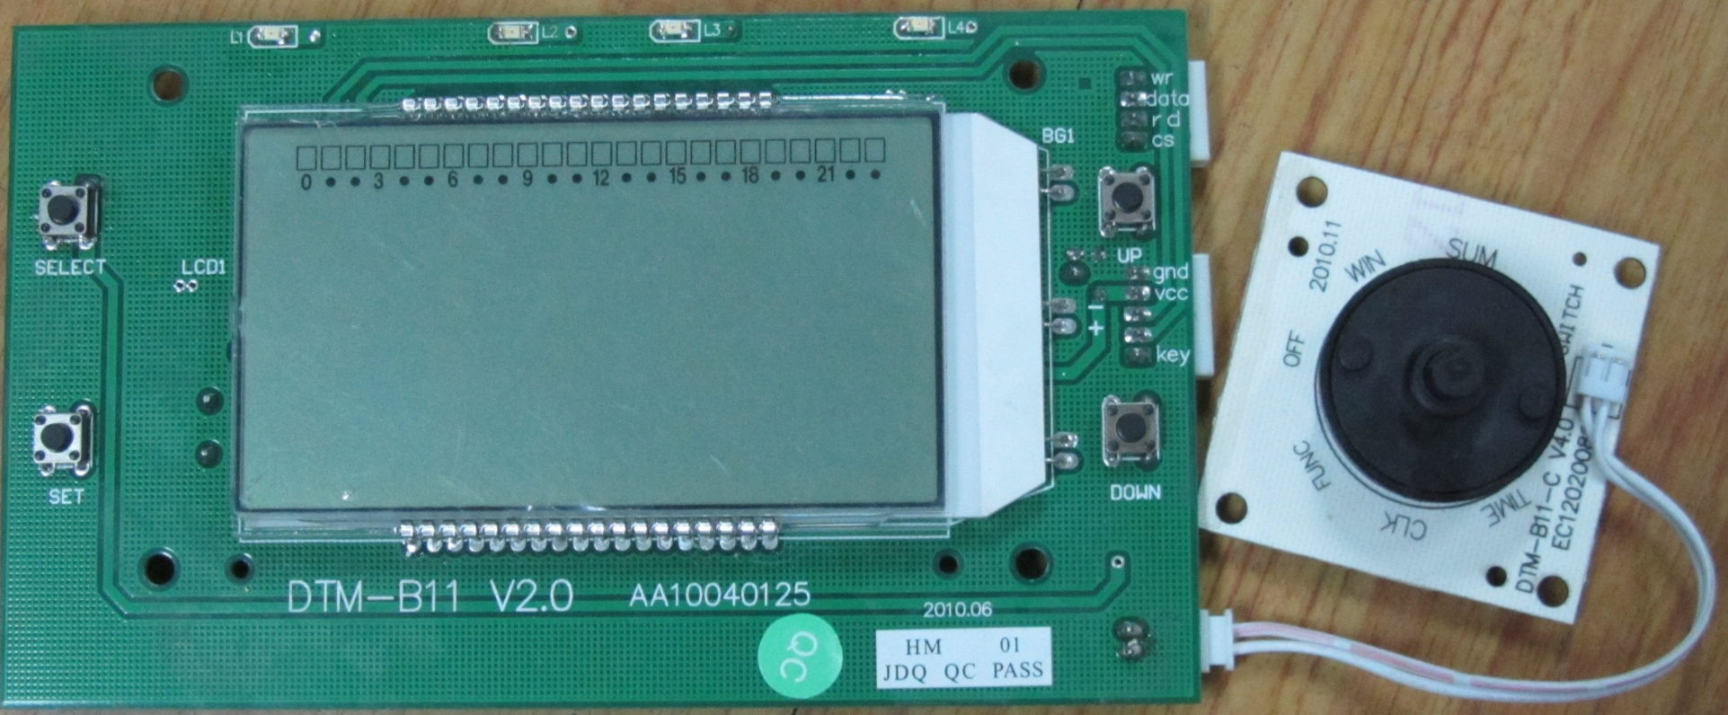
برد الکترونیکی
برد الکترونیکی به نوع مغز متفکر پکیج می باشد ، برد ، اطلاعات سنسورها و پرشر ها و ... را پردازش می کند تا پکیج در شرایط کاملا ایمن و مطمئن به درستی روشن شود و نیازهای ما را برطرف کند . هر پکیج دارای برد مخصوص خود می باشد و با توجه به کاتالوگ می توانیم از ورودی و خروجی های برد مطلع شویم .
برد دیسپلی

Slide 17
میله یونیزاسیون
میله ای است که از یونیزه شدن مولکولهای هوا بر اثر شعله ، مقدار بسیار کمی جریان در حد میکروآمپر در آن تولید می شود . برد الکترونیکی پکیج با دریافت این مقدار جریان ، پی به وجود شعله می برد . در صورتی که شعله به هر عنوان تشکیل نشود ، جریانی در میله یونیزاسیون به وجود نمی آید و برد الکترونیکی برای ایمنی خروجی گاز را می بند و عملیات را متوقف می نماید
توجه : همانطور که می دانید ، در اجاق گازها برای ایمنی بیشتر از قطعه دیگری به نام " ترموکوپل " استفاده می گردد تا اگر شعله گاز ، توسط باد یا سرریز غذا یا هر علت دیگری بطور ناخواسته خاموش شد ، دیگر جریانی در میله تشکیل نمی شود و در نتیجه ، مسیر گاز توسط شیر برقی مسدود گردد.
نکته 1: در بعضی از مدل های پکیج الکترود جرقه زن و حسگر شعله ( میله یونیزاسیون ) هر دو در یک میله می باشند که علاوه بر عمل جرقه زدن ، کنترل و حضور شعله را نیز حس می کنند که در این مدلها فاصله نوک الکترود از سطح مشعل در حدود 3 میلیمتر است .
نکته 2: در بعضی از مدلها ( کلاس آریستون ) چینی نگهدارنده الکترودها و حس گرها یک تکه می باشد تا در موقع تعمیرات ، تنظیم آن و فواصل بین الکترودها به هم نخورد.
نکته 3: حداقل یونیزاسیون باید بزرگتر از 0.5میکروآمپر باشد و گرنه شعله تشخیص داده نمی شود .

Slide 18
سئوال : گاهی اوقات الکترود جرقه زن ، جرقه می زند و مشعل نیز، روشن می شود ولی پس از چند ثانیه ، شعله خاموش می شود . به نظر شما مشکل از کجا می تواند باشد ؟
جواب : فاصله حسگر ، تا شعله ، زیاد می باشد و یا اینکه یونیزاسیون کمتر از 0.5میکروآمپر جریان تولید نموده و برد الکترونیکی ، فرمان قطع را صادر می نماید . ( البته امکان دارد علت های دیگری نیز داشته باشد مثلا نوک حسگر کثیف شده است و یا فشار آب کم می باشد و ...)

Slide 19
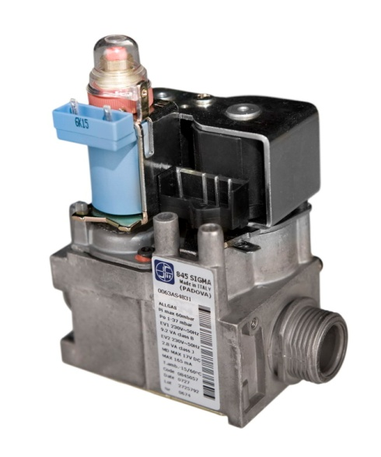
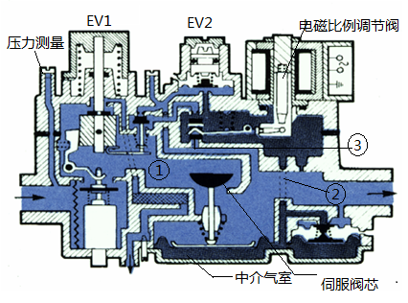
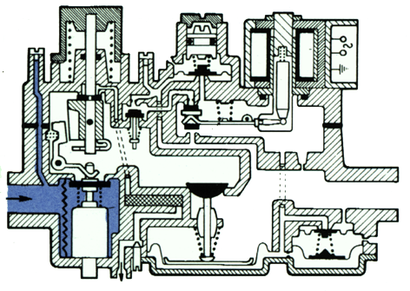
شیر تنظیم و کنترل گاز ( شیر برقی گاز ):
شیر برقی گاز در زیر محفظه احتراق قرار دارد و وظیفه آن رساندن و تنظیم جریان گاز به مشعل می باشد . جنس شیر گاز از آلومینیوم می باشد و در مدلهای مختلف موجود می باشد .
شیرگاز شامل یک قسمت تنظیم کننده جریان ( مدولاتور) می باشد که با برق " 24 ولت " کار می کند .
این تنظیم کننده می تواند با تغییر جریان الکتریکی ارسالی از برد الکتریکی ، میزان جریان گاز به مشعل را تغییر دهد . در حقیقت می توان گفت که وظیفه آن ، ماژوله کردن شعله ( کوتاه و بلند کردن شعله به طور پیوسته ) می باشد .
شیر برقی گاز همچنین دارای قسمتی است که برق شیر و نیز ترانسفورماتور احتراق اصلی را تامین می نماید .
فشار ورودی گاز
Max = 25mbar
Min = 15mbar

Slide 20
برای تنظیم حداقل شعله
برای تنظیم حداکثر شعله
MAX
MIN
28kw : whit fan : 9.4mbar : 07mbar
24kw : with fan : 10.1mbar : 1.5mbar
24kw : without : 12mbar : 1.5mbar

Slide 21
قسمت های ظاهری شیر برق گاز :
ورودی گاز- خروجی گاز- ترانس جرقه – پیج نصب فشار سنج ورودی – پیچ نصب فشار سنج خروجی – قسمت مدولار – پیچهای تنظیم کننده حداقل و حداکثر فشار- لوله تثبیت کننده هوا برای اینکه پکیج در بهترین حالت کار نماید ، فشار گاز ورودی باید مطابق با فشار کاری پکیج باشد .
برای برسی فشار گاز ورودی به شیر برقی گاز، مراحل زیر را پی می گیریم :
پیچ شماره یک را شل نمایید و لوله فشار سنج را به مدخل فشار متصل نمایید .
پکیج را در حداکثر توان روشن نمایید ( شیر آب گرم را باز کنید ).
فشار ورودی می بایست با نوع گاز پکیج ، مطابق با کاتالوگ پکیج مربوطه باشد
بعد از اتمام کار، پیج یک را محکم ببندید .
1
حداقل فشار گاز ورودی
G31 (PROPANE ) پروپان | G30( BUTHANE ) بوتان | G20 (METHANE ) متان
25mbar | 25mbar | 17mbar

Slide 22
همانطور که با چرخاندن کلیدی در بخاری ، می توانیم شعله را کم یا زیاد نماییم .
در پکیج نیز می توانیم حداکثر و حداقل شعله را ( بسته به شرایط محیطی ) تعین نماییم . پکیج در ابتدا با شعله ملایم کار می کند و سپس شعله به حداثر خود می رسد .
وصل به گیج فشار
تنظیم حداکثر توان :
جهت بررسی و تنظیم حداکثر توان ، پیج شماره 2 را شل نمایید و شیلنگ فشار سنج را به ورودی فشار وصل نمایید .
لوله هوا را جدا کنید .
پکیج را در بالاترین توان روشن نمایید ( شیرآب گرم را بازنمایید )
فشار موجود باید مطابق با نوع گاز پکیج باشد . در غیر این صورت درپوش را برداشته و مهره شش گوش "3" را با آچار تنظیم کنید .
بعد از اتمام کار پیج شمار 2 را محکم ببندید و شیلنگ لوله هوا را مجددا وصل نمایید .
2
3
حداکثر فشار گاز خروجی بر حسب میلی بار(mbar)
G31 پروپان | G30 بوتان | G20 متان
36 | 28 | 7, 10 | 24KW
36 | 28 | 7, 10 | 24KW F

Slide 23
وصل به گیج فشار
کنترل و تنظیم حداقل توان :
پیج شماره 2 را شل نمایید و شیلنگ فشار سنج را به مدخل فشار متصل نمایید.
لوله هوا را جدا نمایید.
پکیج را در حداکثر توان روشن نمایید و یکی از کابلها را از مدولاتور حدا نمایید.
فشار ورودی می بایست با نوع گاز پکیج منطبق باشد در غیر این صورت با ثابت نگه داشتن مهره شش گوش ، پیچ تنظیم شماره 4 را با پیچ گوشتی ، تنظیم نمایید .
بعد از اتمام کار پیچ شماره 2 را محکم نموده .
کابل مدولاتور و شیلنگ هوا را مجددا وصل نمایید.
2
4
کابل های مدولار
حداقل فشار گاز خروجی بر حسب میلی بار (mbar)
G31 | G30 | G20
5 , 6 | 5, 5 | 2,2 | 24KW CF
5 , 7 | 5, 5 | 2,2 | 24KW FF

Slide 24
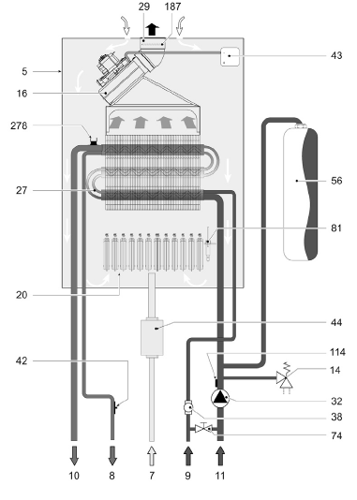
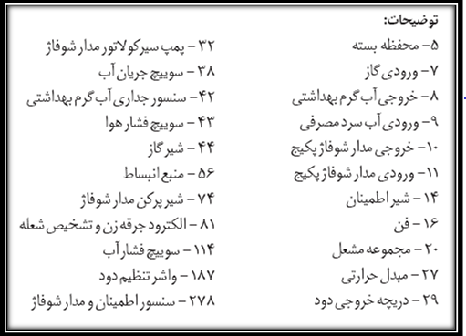

Slide 25
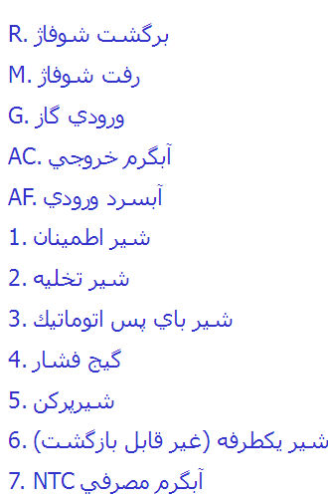
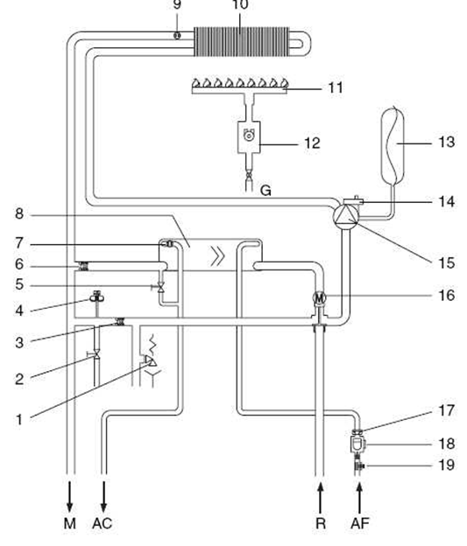
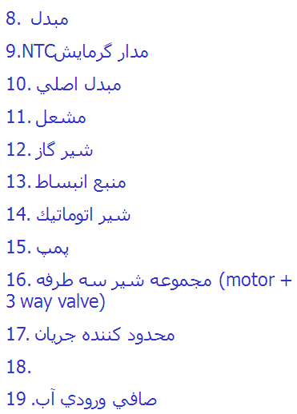
فلوسنسور

Slide 26
گرما و روش های انتقال حرارت :
رسانایی ( هدایت یا کند کسیون )
رسانایی در جامدات بیشتر از گازها می باشد . هوای ساکن ، گرما را بسیار کمتر منتقل می نماید از همین روی ، حباب های ساکن در مواد عایق بندی، عایق حرارتی خوبی را وجود می آورند .
اگر ما یک قاشق برداریم و روی آتش بگذاریم ، پس از گذشت مدت زمانی ، گرما بر اثر هدایت بدست ما منتقل می شود .
همرفتی ( کنوکسیون )
این روش انتقال گرما ، در مورد مایعات و گازها صورت می پذیرد .
در این حالت ، مایع یا گاز سبکتر ، جای خود را به مایع سنگین تر می دهد . و به این ترتیب گرما انتقال می یابد .
بخاری – رادیاتورها ، داخل خانه را به این روش گرم می کنند ( هوای گرم به بالا رفته و هوای سرد پون سنگین تر است به طرف پایین می آید ).
تابش ( رادیاسیون )
گرما به شکل تابش الکترومغناطیسی از جسمی به جسم دیگر ، بدون وجود واسطه هدایتی ، منتقل می شود . تمام اجسام از خود گرمای تابش منتشر می کنند . و از دیگر اجسام گرمای تابشی دریافت می کنند . هرچه دمای جسمی بالاتر باشد به همان نسبت گرمای تابشی بیشتری را منتقل می کند و هرچه جسم تیره تر باشد ، انرژی تابشی را بیشتر دریافت می کند .

Slide 27
واحد سنجش گرما :
کالری : مقدار گرمایی است که اگر به یک گرم آب در دمای 14˚C داده شود، دمای آب ، یک درجه سانتیگراد افزایش پیدا می کند .
● یک کالری معادل با 186/4 ژول می باشد .
کیلو کالری : مقدار گرمایی که اگر به یک کیلوگرم آب 14˚C داده شود ، دمای آب ، یک درجه سانتیگراد افزایش یابد.
بی تی یو( B.T.U ) : مقدار گرمایی که به یک پوند آب درمای 39˚F داده شود تا دمای آن یک درجه فارنهایت افزایش یابد .
● یک بی تی یو برابر با 252 کالری می باشد .
● یک کیلو وات برابر با 860 کیلو کالری در ساعت می باشد .
● ترمو به معنی دما و مانو به معنی فشار می باشد .
درجه بندی سیلیسوس (C˚) :
بروی لوله دماسنج ، نقطه 0 برای زمانی که آب یخ می زند و نقطعه 100 برای زمانی که آب به جوش می رسد را در نظر گرفته و بین صفر و صد را به صد قسمت تقسیم می نمایند . به هر قسمت یک درجه سانتیگراد گفته می شود .
درجه بندی فارنهایت Fahrenheit : (˚f)
نقطه انجماد آب را با عدد 32 و نقطعه جوش را با عدد 212 مشخص نموده ، بین صفر و 212 را به 180 قسمت ، تقسیم می نمایند . به هر قسمت یک درجه فارنهایت می گویند .
درجه کلوین (˚k) :
برطبق محاسبات کلوین ، پایین ترین دمای -273/15˚c می باشد . کلوین برای این دما عدد صفر را در نظر گرفت . در صفر کلوین ، انرژی درونی ماده به کمترین مقدار خود می رسد که به آن صفر مطلق نیز گفته می شود .
● یک درجه کلوین معادل یک درجه سانتیگراد می باشد .
F=1.8 ˚C+32˚
K=˚C+273.15

Slide 28
مثال : 40 درجه سانتیگراد ، چند درجه فارنهایت است ؟
˚F = 1.8 ˚C+32 ˚ F=1.8 *40+32 ˚F=104
آب ، سختی آب و مشکلات آن :
آب با فرمول شیمیایی (H2O) در طبعیت وجود دارد . آب دارای خواص و ویژگیهایی است که آن را از سایر مواد مجزا نموده است . در حدود هفتاد درصد از مواد در آب حل می شوند . حجم آب در دمای صفر درجه ، درحدود 9 درصد افزایش می یابد که این امر ممکن است سبب شکسته شدن لوله های آبرسانی در فصل سرما گردد. آب در فشار یک اتمسفر 100˚C به بخار تبدیل می شود . با کم شدن فشار آب در دمای کمتر به بخار تبدیل می شود . به طوری که در فشار 0.2تا 0.5بار، در دمای محیط نیز به بخار تبدیل می گردد و همین امر موجب قطع جریان آب در لوله های مکش پمپ می شود .
امروزه تهیه آب سالم ، یکی از عمده ترین چالشهای زندگی بشری می باشد . تهیه آب از منابع معدنی از نظر بهداشتی ، سالم و مناسب می باشد ولی وجود املاح معدنی ، مشکلاتی را در صنعت به وجود می آورد . سختی آب به علت وجود کلسیم و منیزیم می باشد .

Slide 29
سختی از نظر پایداری به دو نوع پایدار و ناپایدار تقسیم بندی می شود .
سختی ناپایدار، این سختی به خاطر وجود بیکربنات کلسیم و بیکربنات منیزیم در آب می باشد ( کربنات )
سختی پایدار : بخاطر وجود موادی نظیر ، سولفات ها ، کلرورها ، نیترات ها ، فسفات ها ، سیلیکات کلسیم و منیزیم در آب می باشد و کربن در آن دخالتی ندارد .
ضایعات ناشی از سختی آب :
ضایعات ناشی از سختی آب در صنعت
بالا بودن سختی آب سبب تشکیل رسوب در جدار دیگ ها و لوله ها می گردد که علاوه بر افزایش افت فشار، سبب کاهش ضریب انتقال حرارت می شود .
مشکلات سختی آب در موارد بهداشتی
از نظر گوارشی ، سختی بیش از حد آب ، موجب اختلال در هضم غذا و بروز سنگ کلیه می شود

Slide 30
طریقه گرفتن سختی آب :
روش آب آهک :
سختی موقت ( یا سختی کربنات ) به وسیله آهنک کشته 2 Ca (OH) یا کربنات دو سود CO3Na2 که به آب اضافه می شود ، گرفته می شود .
مقدار درصد آهک ، به مقدار کلسیم یا منیزیم موجود در آب بستگی دارد .
آب تصفیه شده به روش بالا کیفیت خوبی برای مصارف و تاسیسات حرارتی ندارد .
روش تعویض یونی با استفاده از بسته های رزینی ( زئولیت )
رزینها یا زئولیت ها ترکیباتی هستند که به صورت Na2o,Al2O3.2SiO2 نوشته می گردند .
این ترکیبات می توانند یون خود را با یونهای موجود در آب تبادل نمایند .
چون رنگ زئولیت طبیعی سبز است به آن " شن سبز" نیز می گویند .
آبی که دارای سولفات کلسیم و منیزیم می باشد را روی بستری از زئولیت عبور می دهند ، کلسیم و منیزیم ، جای خود را با سدیم زئولیت عوض می کند و بدین وسیله سختی آب کاسته می گردد.
وقتی تمام یون سدیم زئولیت مصرف گردید ، آنگاه می توان آن را به وسیله عبور دادن محلول کلروسیدیم ( نمک طعام ) احیا نمود . و به این ترتیب عکس عمل بالا انجام می پذیرد و کلسیم و منیزیم از زئولیت جدا می شوند و یون سدیم به جای اول باز می گردد.

Slide 31
سختی آب منزل یا محیط کار را می توان با بسته های آزمایش سختی سنج با قیمت فقط چند هزار تومان ، خیلی ساده و راحت ، اندازه بگیریم .
در زیر نحوه انجام یک نمونه از آنها بیان می گردد:
ظرف را تا خط نشانه پر از آب کنید (10CC)
4 قطره از محلول B را در ظرف مذکور بریزید .
اگر رنگ آب ، آبی رنگ شد ، به معنی آن است که آب سختی ندارد . اگر رنگ آب ظرف قرمز شد ، مراحل زیر را ادامه بدهید .
با قطره چکان از محلول شماره C برداشته و آنرا قطره قطره شمرده و در آب میریزیم تا رنگ آب ظرف ، آبی شود .
تعداد قطرات را در عدد 17.1 ضرب می کنیم تا مقدار سختی آب بر حسب P.P.M بدست آید .
برای آبهایی که سختی آنها کمتر از 17.1 p.P.M کمتر باشد می توانیم محلول D طبق مراحل بالا استفاده نماییم .
) P.P.M : مخفف Part per million به معنی " یک قسمت در یک میلیون" می باشد )

Slide 32
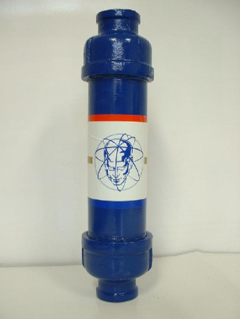
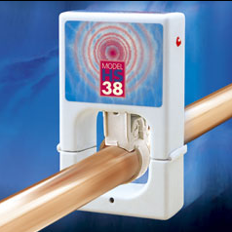
سختی گیر مغناطیسی :
این سختی گیرها از تشکیل رسوب آبهای سخت جلوگیری می کنند . امواج مغناطیسی باعث می شود که ذرات کلسیم موجود در آب به یکدیگر بچسبند و تشکیل کریستالهای بزرگ کربنات بدهند که دیگر تمایلی به چسبیدن به لوله را نخواهند داشت .
سختی گیرها در دو نوع با منبع تغذیه و بدون منبع تغذیه ساخته می شوند .
در صنعت به علت عدم استفاده از مواد شیمیایی و یا افزودنی به آب به روش " سختی گیر الکترونیکی " ، فناوری تصفیه فیزیکی آب نیز گفته می شود .
در اثر اعمال امواج الکترومغناطیسی با پهنای باند و انرژی مناسب می توان شرایطی را ایجاد کرد که فرآیند تشکیل بلورهای رسوب در داخل آب رخ داده و از چسباندن آنها به دیواره ها جلوگیری به عمل می آید .
در این حالت اصطلاحا در آب پدیده " دانه برقی " رخ داده و هسته های اولیه بلورهای رسوب در آب تشکیل می شود . با گذشت زمان به حجم هسته های اولیه افزوده و بلورهای سخت ، خنثی و مطلق در آب که خاصیت چسبندگی خود را از دست داده اند ، ظاهر می شوند . در کنا فرآیند فوق افزایش مولکولهای آزاد در آب و شکسته شدن پیوند هیدروژنی بین آنها ، باعث افزایش حلالیت آب شده و خاصیت رسوب زدایی را نیز به فناوری فوق می افزاید . به نحوی که با گذشت زمان ، رسوب های پیشین نیز در آب حل شده و تبدیل به بلورهای خنثی معلق در آب می شوند .

Slide 33
روش عملکرد :
دستگاه می تواند در زمینه حذف جرم و رسوب به روش الکتریکی عمل نماید و سیگنالهای ویژه با دامنه تغییرات خاصی ایجاد نماید . این وسیله دارای چهار آنتن می باشد که این سیگنالها را به امواج مغناطیسی تبدیل می نماید .
در اصل با پیچیده شدن این سیمها به دور لوله ( که به جنس لوله نیز بستگی ندارد ) در داخل مسیر آب یک سری امواج ، ( در شرایطی که دائما در حال تغییر هستند ) باعث پلاریزه شدن ذرات باردار داخل آب به ویژه یون کلسیم می گردد. با این عمل نه تنها یون کلسیم ، خاصیت چسبندگی خود را از دست می دهد ف بلکه در جریان آب غوطه ور شده و با برخورد به اجرام موجود در جداره داخلی لوله به تدریج آنها را از جا می کند .
به بیان علمی ذرات باردار داخل آب با این روش به صورت مجتمع های مولکولهای خنثی در آمده که همراه باجریان آب حرکت می کنند و از ته نشین شدن سایر املاح درون آب به شکل رسوب سخت نیز جلوگیری می کنند .

Slide 34
مزایای استفاده از سختی گیر مغناطیسی :
به نوعی ( 40 تا 50 درصد ) از تشکیل رسوب در سیستم جلوگیری می کند .
رسوب موجود در سیستم را به صورت محلول معلق در می آورد .
نیاز به مراقبت های دائمی و همچنین اسید و مواد شیمیایی و ... ندارد .
مصرف انرژی در سیستم را به حداقل می رساند .
باعث افزایش طول عمر تجهیزات و سیستم لوله کشی تاسیات می شود .
نصب آن آسان می باشد .
کابردهای سختی گیر مغناطیسی :
آبگرمکن حرارتی و تاسیسات شوفاژ
سیستم تهویه مطبوع – چیلر- برجهای خنک کن و کولرهای آبی
کارخانجات تولید مواد بهداشتی و تولید نوشابه
کارواشها

Slide 35
نحوه نصب :
این دستگاه باید مطابق الگو روی لوله نصب گردد.
آنتنها کاملا منظم و بدون فاصله در کنار هم روی لوله پیچیده شوند .
این وسیله معمولا با برق 220 ولت کار می کند و توان مصرفی آن در حدود 2 وات می باشد و حداکثر می تواند لوله های 3 (اینچ ) را پوشش دهد .
استفاده از سختی گیر مغناطیسی در موارد زیر می باشد :
لوله آب سرد ورودی به موتور خانه یا پکیج مبدل حرارتی
لوله آب خروجی از مخازن ذخیره و در صورت وجود شیر فلوتر در وردی مخازن
با فاصله یک متری بعد از پمپ تقویت فشار
لوله ورودی آب منازل و ساختمانها و ...
نکته : این نوع سختی گیرها چون املاح را از آب جذب نمی کنند در نتیجه آب سبک نمی شود فقط باعث می گردد تا حدی از رسوب املاح جلوگیری نماید . پس کاربرد آنها فقط باعث می گردد تا حدی از رسوب املاح جلوگیری نمیاد . پس کاربرد آنها فقط در وسایل خانگی و صنعتی است . لازم به ذکر است که سختی گیر مغناطیسی در اروپا منسوخ شده است ( زیرا بیشتر از 50 درصد نمی تواند مانع از تشکیل رسوب شود . )

Slide 36
در پایان لازم باست که تعریفی از فشار و واحدهای آن را داشته باشیم :
فشار : نسبت نیرو به سطح را فشار می گویند . P=F/A
P: فشار F:نیروA: سطح
واحد فشار در سیستم متریک ، نیوتن بر متر مربع (N/M2) می باشد . که به آن " پاسکال " نیز گفته می شود .
واحد فشار در مراکز صنعتی معمولا ، اتمسفر (AT) یا بار (BAR) می باشد .
یک بار ، برابر است با نیروی وزنه یک کیلوگرمی بر یک سانتیمتر مربع ، برای اتمسفر تعریف های دیگری نیز به شرح زیر وجود دارد .
یک برابر است با :
ѵ 76 سانتیمتر ، ارتفاع ستون جیوه
ѵ 760میلیمتر ، ارتفاع ستون جیوه
ѵ 10.33 متر ، ارتفاع ستون آب
ѵ 14.7 پوند بر اینچ مربع (P.S.I)
Ѵ 100 کیلو پاسکال

Slide 37
برای اندازه گیری فشار ورودی و خروجی پکیج به یک فشار سنج با دقت میلی بار نیاز داریم . باید دقت نمود که مقدار فشار ورودی گاز از ظرفیت فشار سنج ( مانومتر ) بیشتر نباشد . در غیر این صورت به لوله " بوردن " آسیب وارد می شود و فشار سنج خراب و یا دقت خود را از دست می دهد .
لوله بوردن :
فشار سنج از یک لوله خمیده فلزی تشکیل شده که از یک طرف بسته و از طرف دیگر به مسیرگازی که می خواهیم فشار داخل لوله افزایش می یابد ، به خم لوله فشار وارد می آید و از انحنای لوله بسته ف به مقدار فشار کاسته می شود . در نتیجه یک اهرم که در تماس با یک عقربه می باشد کشیده می شود و باعث حرکت عقربه می گردد.

Slide 38
چند نکته در مورد گاز:
گاز طبیعی مخلوطی از گازهای هیدروکربن قابل اشتعال است که بطور طبیعی در مخازن زیر زمینی یافت می شود . همه گازهایی که برای تامین انرژی حرارتی بکار می روند ، به " گازهای سوخت " معروف می باشند . قسمت عمده این گازها از هیدروژن (H) و کربن (C ) تشکیل شده اند .
فرمول گازهای سوختنی به صورت Cn H (2n+2) می باشد .
اگر n=1 در نتیجه CH 4 می شود که به آن گاز " متان " گفته می شود . لازم به ذکر است که قسمت عمده گاز طبیعی را متان تشکیل می دهد .
اگر n=2 باشد در نتیجه C2H6 می شود ، که به آن گاز " اتان " می گویند .
اگر n=3 باشد در نتیجه C3H8 می شود ، و با نام گاز " پروپان " شناخته می گردد.
اگر n=4 باشد در نتیجه C4H10 می شود و آنرا گاز " بوتان " می نامند .
لازم به ذکر است که گاز متان و اتان ، به گاز طبیعی معروف هستند و گاز پروپان و بوتان را به گاز مایع می شناسند ، همچنین باید یاد آور شد که پروپان و بوتان دارای هیدروکربن های سنگین تری هستند که به هنگام سوختن گرمای بیشتری را در یک حجم مشخص تولید می کنند .
گازی که به همراه چاه نفت استخراج می شود در حدود 85% متان و 11% اتان و 3% پروپان و 1% از گازهای دیگر تشکیل شده است ولی گازی که در چاههای گاز استخراج می شود داری 90% متان و 9 % اتان و 1% گازهای دیگر می باشد . در نتیجه چگالی و ارزش حرارتی گاز و دیگر خواص آن ، بسته به مواد تشکیل دهنده آن ، متفاوت می باشد .
گاز طبیعی فشرده : C.N.G
گاز طبیعی :N.G

Slide 39
گازطبیعی مایع :l.N.G
کاربرد گاز فقط از لحاظ تولید انرژی نمی باشد . بلکه در صنایع پتروشیمی ، جهت تهیه مواد شیمیایی، برای استفاده در صنعت و کشاورزی و ... نیز می باشد .
حفاظت و ایمنی برق
مقدار جریانی که ممکن است بدون هیچ گونه خطری از بدن انسان عبور نماید ، به ویژگیهای جسمی شخص ، دامنه جریان ، نوع جریان ، مسیر و طول مدت عبور جریان بستگی دارد .
مقاومت بدن در اثر رطوبت کاهش می یابد و هنگامی که بدن خشک است به حداکثر می رسد ، بطور کلی جریان های 50 میلی آمپر به بالا برای انسان کشنده است . البته جریان ها ی کمتر این مقدار نیز اگر از مسیر قلب عبور نمایند ، خطرناک می باشند . هنگامی که دستگاهی در حال تعمیر است و یا قصد نظافت آن را داریم ، باید کلید آن ، قطع و از پریز بیرون آورده شود . هرگز با پای برهنه یا خیس به وسایل برقی دست نزنید .
سیستمهای متداول حفاظت انسان از برق گرفتگی
I حفاظت توسط سیم زمین ( سیم ارت )
در این سیستم قسمتهای فلزی دستگاه الکتریکی که ارتباطی با شبکه تغذیه ندارد ، توسط سیم ارت به زمین اتصال می یابد تا اگر برقی به بدنه متصل گشت باعث مرگ انسان نگردد و برق از طریق سیم ارت به زمین هدایت شود و در نتیجه عبور این جریان مدار توسط فیوز قطع می گردد.

Slide 40
Ii سیستم حفاظت نول
در سیستم حفاظت نول ، به جای سیم زمین ( سیم ارت ) از سیم نول (MP) شبکه استفاده می شود که خود به بدنه دستگاه وصل می شود . ( توجه : سیم نول باید بطور جداگانه ، مخصوص همین امر نصب شود و استفاده از سیم نول دستگاه مجاز نمی باشد )
همیشه باید در نظر داشته باشیم که " حادثه هرگز خبر نمی دهد ولی می توانیم براحتی با رعایت نکات کوچک از بروز حوادث بزرگ جلوگیری نماییم )
از اینکه تا آخرین خط کتاب، مطالب را دنبال نموده اید ، جای خرسندی است و حکایت از آن دارد که راه بیراهه نرفته است .

